Slide 1
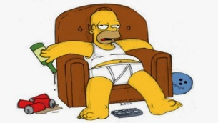
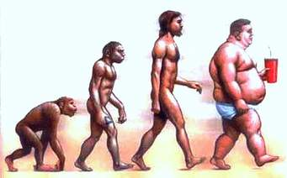
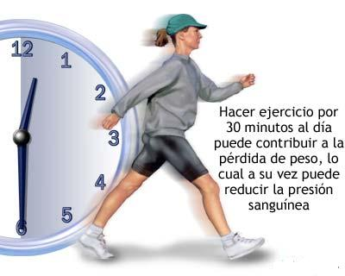
UNAM
BACHILLERATO
CONDICIONES FÍSICAS DE LOS
ESTUDIANTES DE BACHILLERATO
Hay que medir nuestra condición física
Investiguemos
¿Cuál es nuestra actividad actual
¿Qué debemos comer?
¿Cuánto ejercicios realizaremos?
¿Cuál es la tendencia social?
!CUIDA TU SALUD!
¿qué hacemos para mejorar nuestra vida?

